Slide 1
Španělské a Nizozemské impérium a nástup Anglie
Evropa ve světové ekonomice
2019

Slide 2
Španělské impérium v Americe
Kastilie – vnitrozemní stát (obchod s vlnou, reconquista, Hidalgos); Aragonie SZM mocnost; 1492 – spojení a dobytí Granady;
SZM stále dominují italské státy –> dobytí Kanárských o. a nájezdy na Afriku;
1492 Kolumbus (Karibik), 1513 Balboa (Pacifik); 1521 Cortez dobyl Tenochtitlán –> Nové Španělsko (Mexiko); 1532 Pizarro dobyl Cuzco –> Nová Kastilie (Peru);
Aztékové: vyspělá zemědělská civilizace s několika velkými městy (cca 11mil.); vládnoucí náboženská a vojenská aristokracie – masa ovládaných zemědělců prostřednictvím lokálních vládců v jednotlivých (městských) státech – nebyla plně integrovaná (dobytí 1427);
Inkové – obrovská, multietnická, málo soudržná říše vzniklá dobytím; tribut pastevecké a zemědělské populace (20mil.);
Příklad: Solís 1516 La Plata; Buenos Aires (Mendoza) 1536-47; Asunción (Guaraní) – BA 1580;
Strategie: zajetí vládce, převzetí nucené práce, encomienda (křest za práci);
Karibské ostrovy – čisté kořistění (populace vybita); posouvání hranice plundrování; dobytek na pevnině a cukr na ostrovech;
Kolumbovská výměna – koně, krávy, ovce, prasata, bavlna, pšenice, káva, banány, třtina X kukuřice, brambory, buráky, rajčata, okurky, kakao;
Kovy – kořist zlata, od 1540 stříbro v Mexiku a Bolívii (Potosí 160tis.); stříbrná flotila;
Regulace exportů a importů – licencuje Sevillská gilda Consulado (infrastruktura a regulace počtu lodí, výběr daní a poplatků - quinto);
Nový svět se konsoliduje v 17st. (imigrace za 16. a 17st. 700tis. lidí); kůže, cukr, košenila;
Portugalci: 1500 Cabral – Brazílie, model atlantických ostrovů, cukr a otroci; (Pernambuco) – pokles v 18st. (konkurence FRA a GB Karibiku), oživení zlato a diamanty;

Slide 3
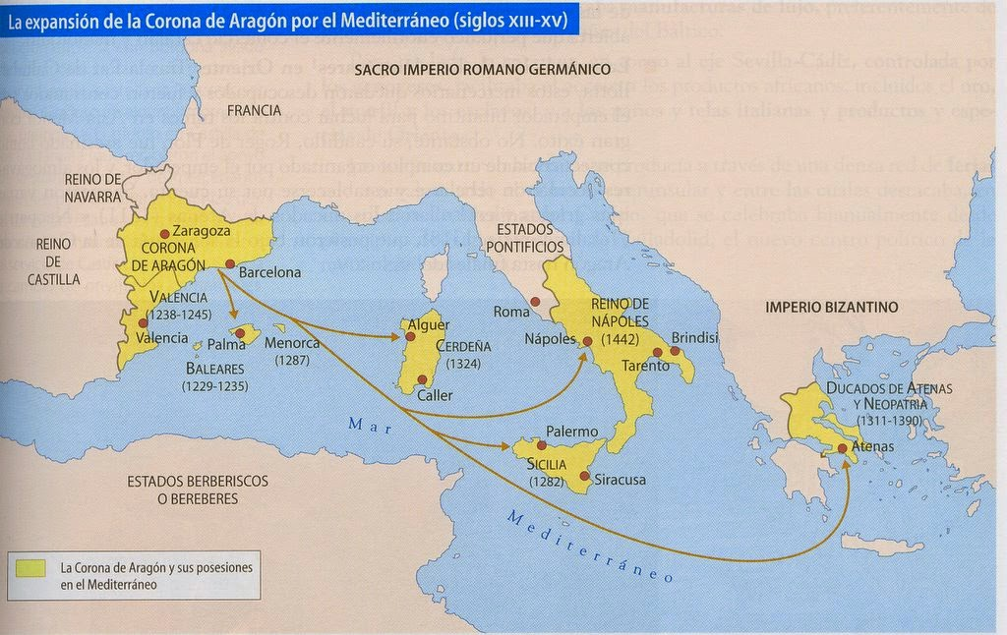

Slide 4
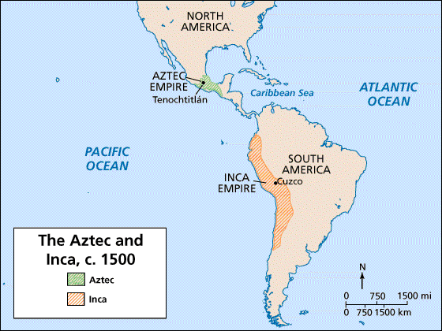

Slide 5
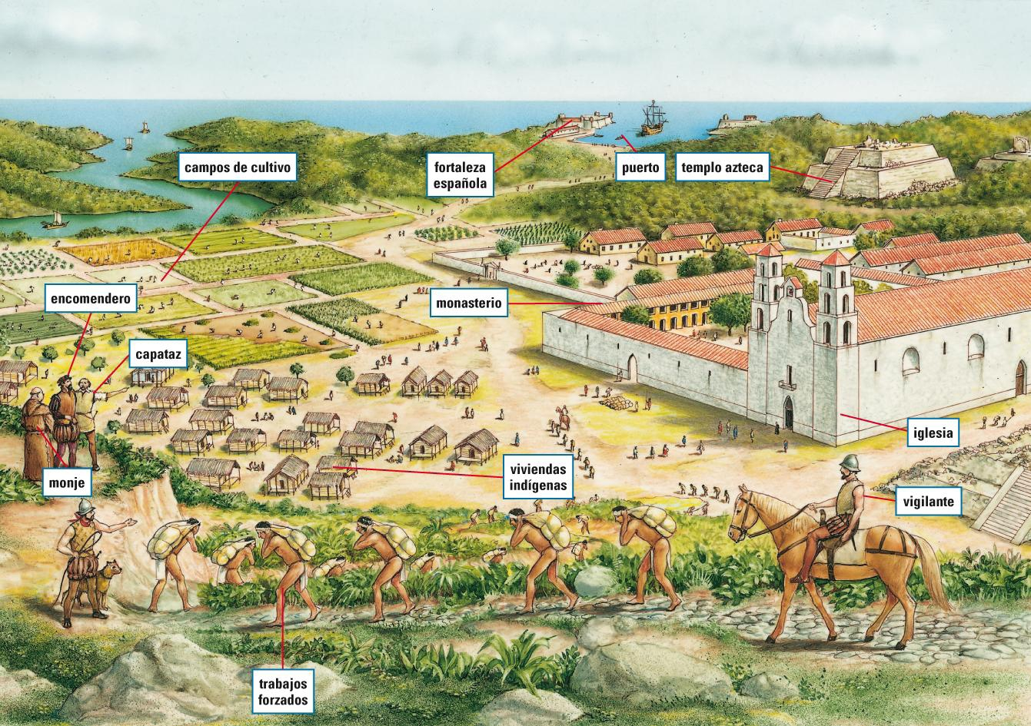

Slide 6
Drahé kovy přepravené z Amerik do Evropy (t)
 | Zlato | Stříbro
1500–1600 | 150 | 7 500
1600–1700 | 158 | 26 168
1700–1800 | 1 400 | 39 157
Celkem (1500–1800) | 1 708 | 72 825

Slide 7
Ming Čína (1368-1644)
Vůdce rebelie Jüan-čang (dobyl Nanking, 1363 bitva na jezeru Pcho-jang-chu), zničil sídlo Jüan v Dadu (Peking); jako císař Chung-wu (1368-1398) obnovil infrastrukturu, závlahy, kanál, Zeď; sestavil nový konfuciánský kodex;
1380 popravil kancléře a koncentroval moc; kontrola zemědělství (soběstačné komuny a omezení pohybu) a hospodářství (omezení obchodu);
Syn vládl jako Jung-le (1402-1424), hl.město Peking (1403); obrovské tributární námořní výpravy (Zheng-He,1405-1433, 317 lodí); konfuciánský svět (podřízené státy platí tribut výměnou za uznání svrchovanosti a ochranu);
Změna politiky – omezení obchodu, 1500 a 1525 likvidace obchodní flotily (2tis. lodí) (1851);
Cizinci: obchodníci jen výjimečně – tolerance POR v Kantonu (Makao: regulace- potraviny, zákaz vpuštění cizinců); zprostředkování Čínsko - Japonského obchodu (kvalitní hedvábí za stříbro);
Technologicky vyspělá země: mechanizovaná textilní produkce (voda), produkce železa i koks – regresy;
Odpor proti integraci trhů, problematická majetková práva, intervence státu (Landes) – malá motivace k investicím a inovacím; monopoly (sůl, železo, čaj, IT); ženy mimo ekonomiku;
Správa (konfuciánská)– kompletní kontrola státu (vzdělání-testy, písmo, bydlení, barvy, oblékání) – sluhové oči a uši; neměnnost a tradice, horlivost úředníků;
Konec Ming – ztráta Pekingu 1644 (rebelie) – oslabená říše dobyta Mandžui (1662 jih) až do 1913;

Slide 8
Dynastie | Období
Čchin | 221-206 BC
Chan | 206 BC – 220 AD
Wej (Toba) | 386–534
Suej | 581–618
Tchang | 618–907
Sung | 960–1279
Jüan (monglolská) | 1271–1368
Ming | 1368–1644
Čching (mandžuská) | 1644–1911

Slide 9
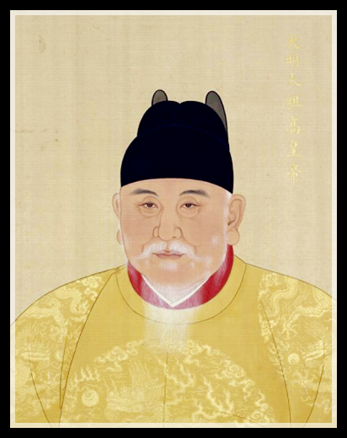

Slide 10
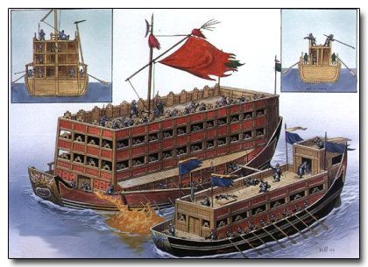

Slide 11
 | Počet lodí | Personál | Destinace
1405–1407 | 62 | 27 000 | Kalikut, Jáva, Sumatra
1407–1409 | - | - | Kalikut, Siam, Jáva, Sumatra
1409–1411 | 48 | 30 000 | Malaka, Sumatra
1413–1415 | 63 | 29 000 | Hormuz, Maledivy, Bengálsko, Čampa (Vietnam), Jáva, Sumatra
1417–1419 | - | - | Hormuz, Aden, Mogadiš (Somálsko), Malindi (Keňa), Jáva, Ryuku (Japonsko), Brunej
1421–1422 | 41 | - | Aden, východní Afrika, Sumatra
1431–1433 | 100 | 27 500 | Ceylon, Kalikut, Hormuz, Aden, Malindi, Vietnam, Sumatra, Jáva, Malaka
Kolumbus 1492–1493 | 3 | 90 | Karibské ostrovy
Da Gama 1497–1498 | 4 | 170 | Malabarské pobřeží Indie
Magalhães 1519–1522 | 5 | 274 | Obeplutí země

Slide 12
Nástup Nizozemí
Křížení obchodních cest (Alpy, Balt):
nejrozvinutější západní manuf. a obch. oblasti: Flandry (Bruggy, Gent, Antverpy), Valonsko (Lutych), Brabant (Brusel).
Z Burgundského dědictví 1477 Habsburkům – ti na španělský trůn; Karel V. vládl z Nizozemí, syn Filip II. (1556-1598) zemi opustil a vládl ze Španělska;
povstání – výše daní a reformace (vlivní kalvinisté);
Filip II. – snaha o obnovu kontroly provincie (klíčový zdroj příjmů koruny) a náboženská perzekuce;
otevřená revolta 1567 – k potlačení vyslán vévoda z Alby, poprava vůdců povstání;
Válka 1568-1618:
Vilém I. Oranžský – postupně dílčí úspěchy;
Španělská vzbouřená armáda vyplenila Antverpy – katolíci na jihu podpořili Španěly – rozdělení;
sedm severních provincií, republika (Utrechtská unie 1579), rozsáhlá emigrace z Flander (polovina lidí) + hugenoti z FRA a židé z Pyrenejí;
Antverpy a Brabant drasticky zasaženy, Amsterodam nové obchodní centrum (růst 4x na 200k);
Nizozemí – tradice kupecké oligarchie a městských států, ale (také) nejproduktivnější vnitrozemí:
hortikultury, živočišné produkty, mlýny; mezin.dělba práce, dostupný kapitál; sekulární vzdělání;
sebevědomý moderní národ;

Slide 13
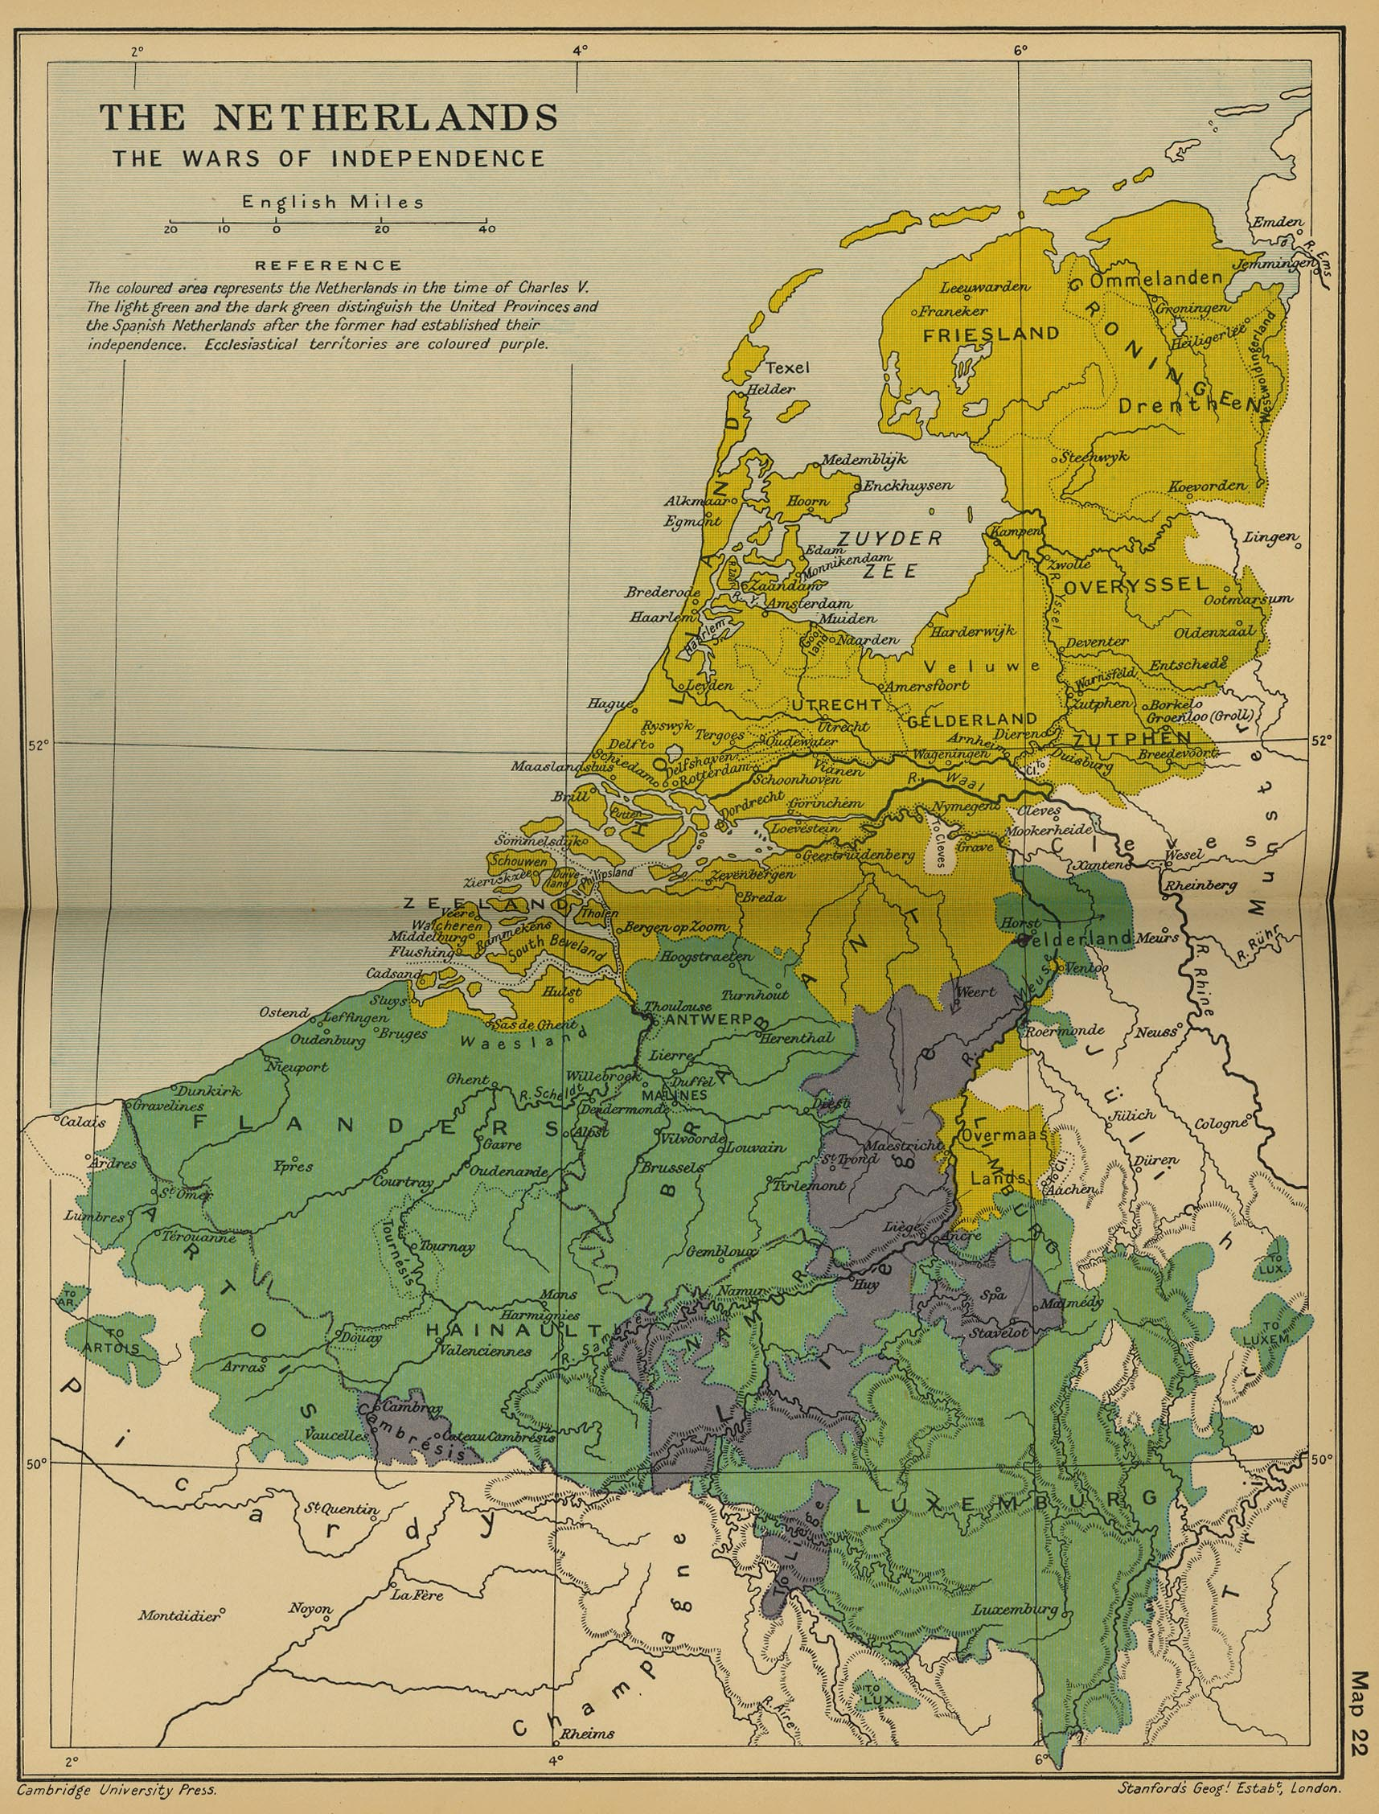

Slide 14
Nizozemí – obchod a průmysl
Rozvoj loďařství a lodní dopravy;
Obilí z Baltu (Gdaňsk) – „Mother Trade“, reexport do ENG a FRA;
Lov sleďů v Severním moři, „herring buis“ – průmysl, inovace, eskorta;
Fluita – specializace;
Textilní průmysl:
roste na úkor Flander – dodávky vlny místo SPA z ENG;
vývoz látek na Balt (za obilí) a SZM;
do NED luxus z východu a reexport do ENG, FRA a Baltu;
výhody NED: levnější doprava, kapitál, konexe, přístup k lisabonskému trhu s kořením;
Novinkou severní obchod s RUS – vytlačení ENG z cesty přes Archangelsk (kožešiny a kaviár); pod NED tlakem úpadek Hanzy (dominantní od 1282 – monopol na Baltu); životně důležité dovozy z Baltu – obilí a materiál na stavbu lodí (dřevo, smola, koudel, lana);

Slide 15
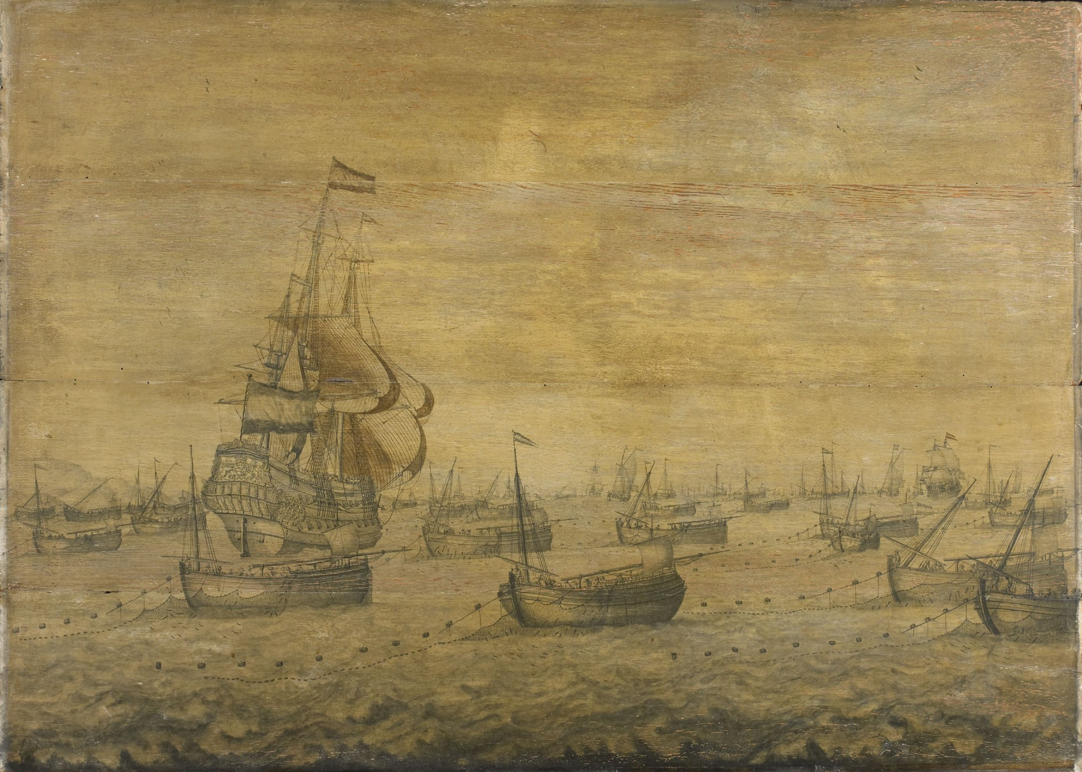

Slide 16
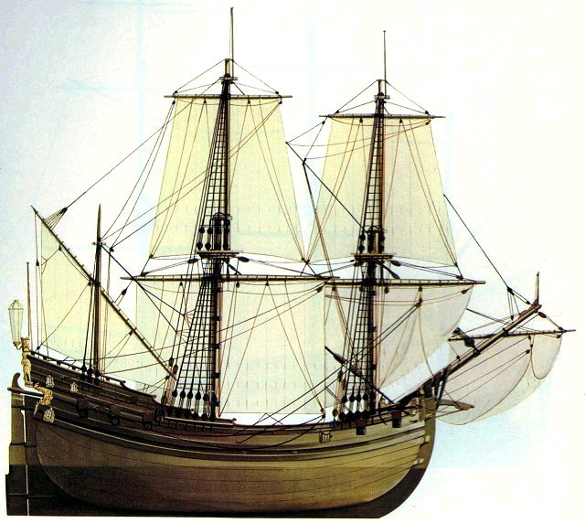

Slide 17
Budování impéria v Asii
Embarga a blokády (1585 a 1598) – k získání luxusního zboží východu (pro ENG, FRA, RUS) kontrola zdroje; výpravy 1594, 1597, 1601 (65 lodí), snížily cenu pepře v Evropě…; rozhodnutí získat monopol;
1602 Východoindická společnost (VOC a.s.):
21 let monopol, právo zakládat pevnosti, vést obranou válku a uzavírat smlouvy (Jan Pieterszoon Coen);
plán: obsadit strategické pozice rivalů, participovat na místním obchodě a odsát zisky;
cílem pepř (kultivace na velkém prostoru), molucké koření jen Ambon a Bandas (cenové rozdíly 1:30:100:240);
Navázání kontaktů s místními vládci a uzavření exkluzivních smluv; (vyloučení ENG); 1616 okupace Moluk:
Ambon: převzetí nucené práce, exkluz. hřebíček, kvóta pro rodiny;
Bandas – autonomní městské státy, 1621 zmasakrováni;
Plantážní systém: rozdělení na oblasti – pracovník VOC nakoupil otroky a produkoval koření, prodával VOC za regulovanou cenu (-> kultivační systém v INDO);
Důležité momenty kampaně:
sult. Banten – využívá střetu VOC s ENG, obsazuje stanici VOC v Jakartě, Coen vypaluje Jakartu a zakládá Batavii 1619;
Malaka dobyta 1641;
Dobytí Ceylonu dokončeno 1656;
Vítězství ve válce se SPA (def.1648) – uvolnění rukou – dobytí POR pevností na Malabaru (kromě Goa);
POR se přesunují do Makassaru; NED požadavek na ukončení obchodu s Molukami -> kampaně 1667 a 1669;
Kontrola produkce a obchodu s kořením dokončena (zvláštní charakter);
Bavlněné látky z Koromadnelu z počátku jen na směnu za koření Moluk; později žádaná komodita v JAP, Persii ale i Evropě;
podíl bavlněných oděvů v prodejích VOC roste z 17% (1650) na 43% (1700), koření klesá z 58% na 37%;
Odolali: Ming Čína, Tokugawovo Japonsko (1603-1867, Sakoku 1641) a vnitrozemská Indie;

Slide 18
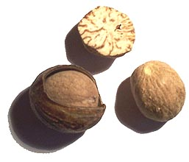
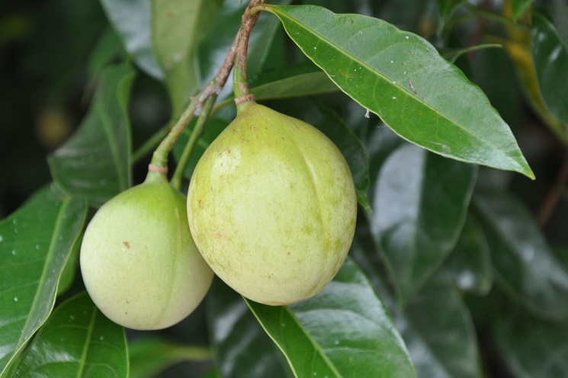
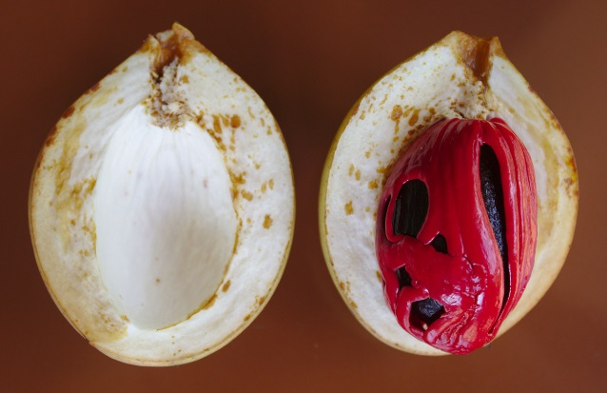
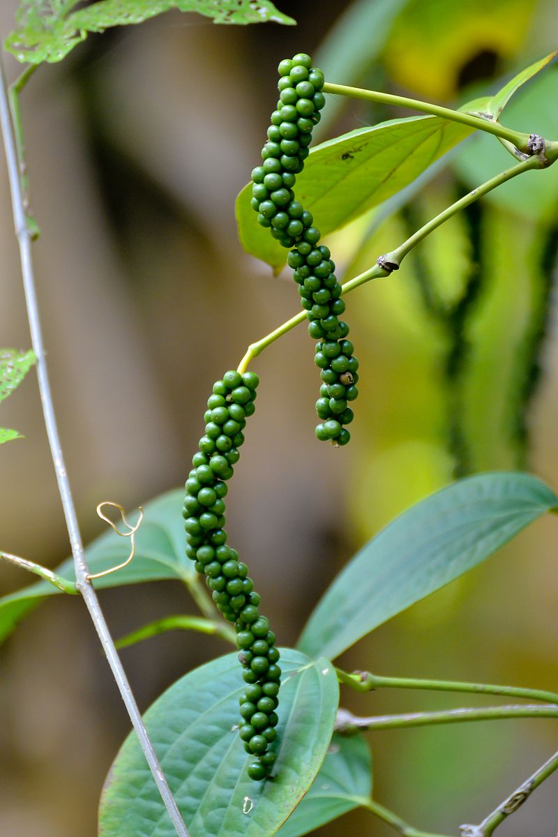
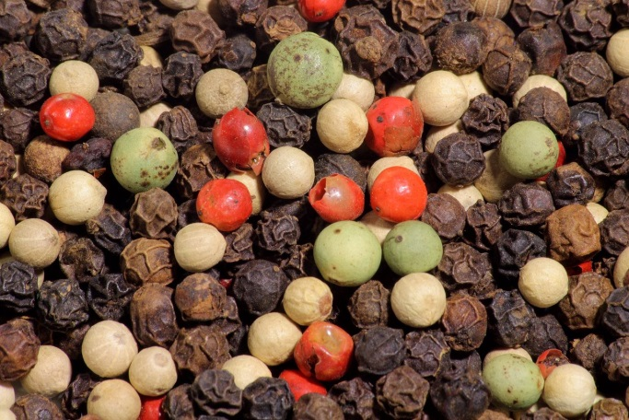
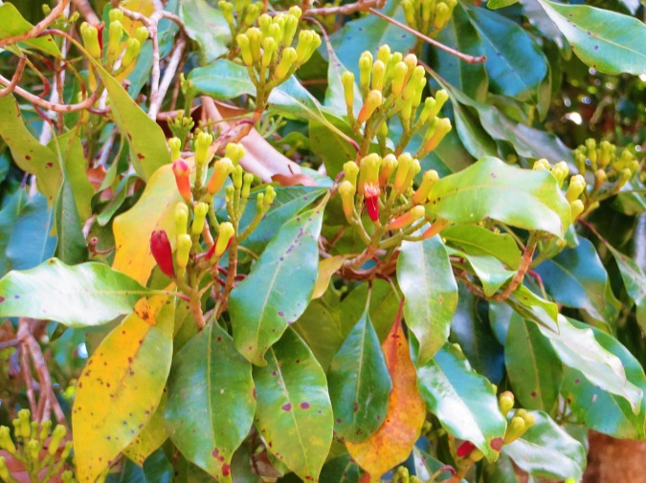
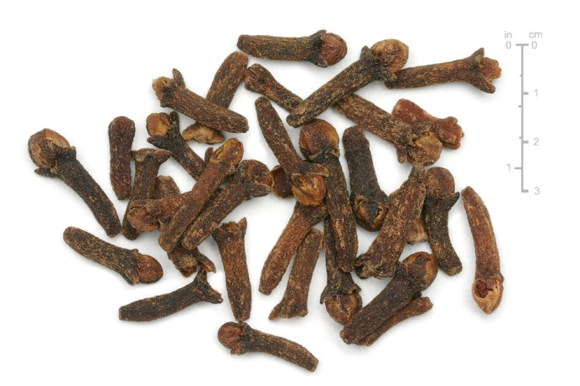

Slide 19
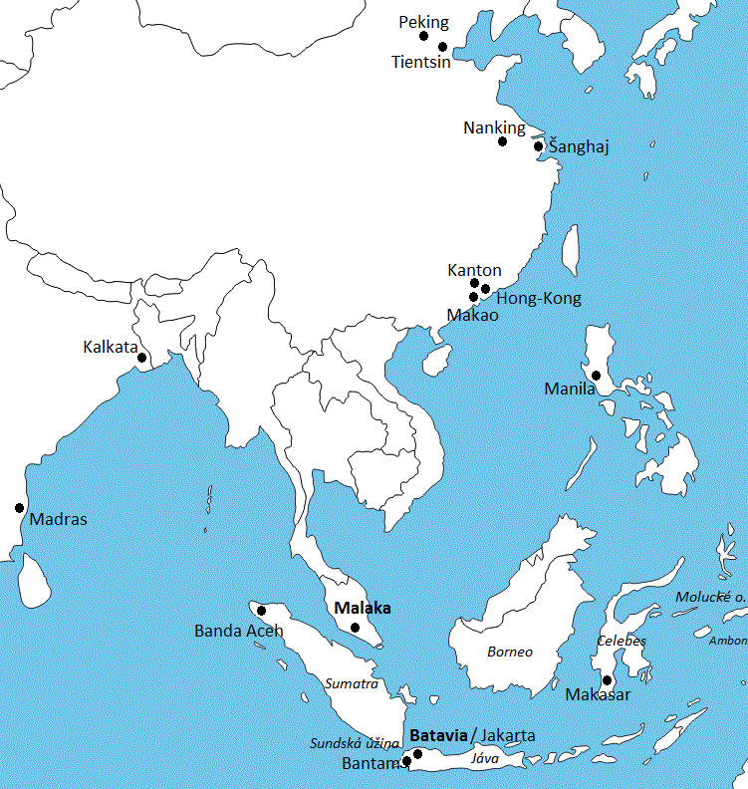

Slide 20
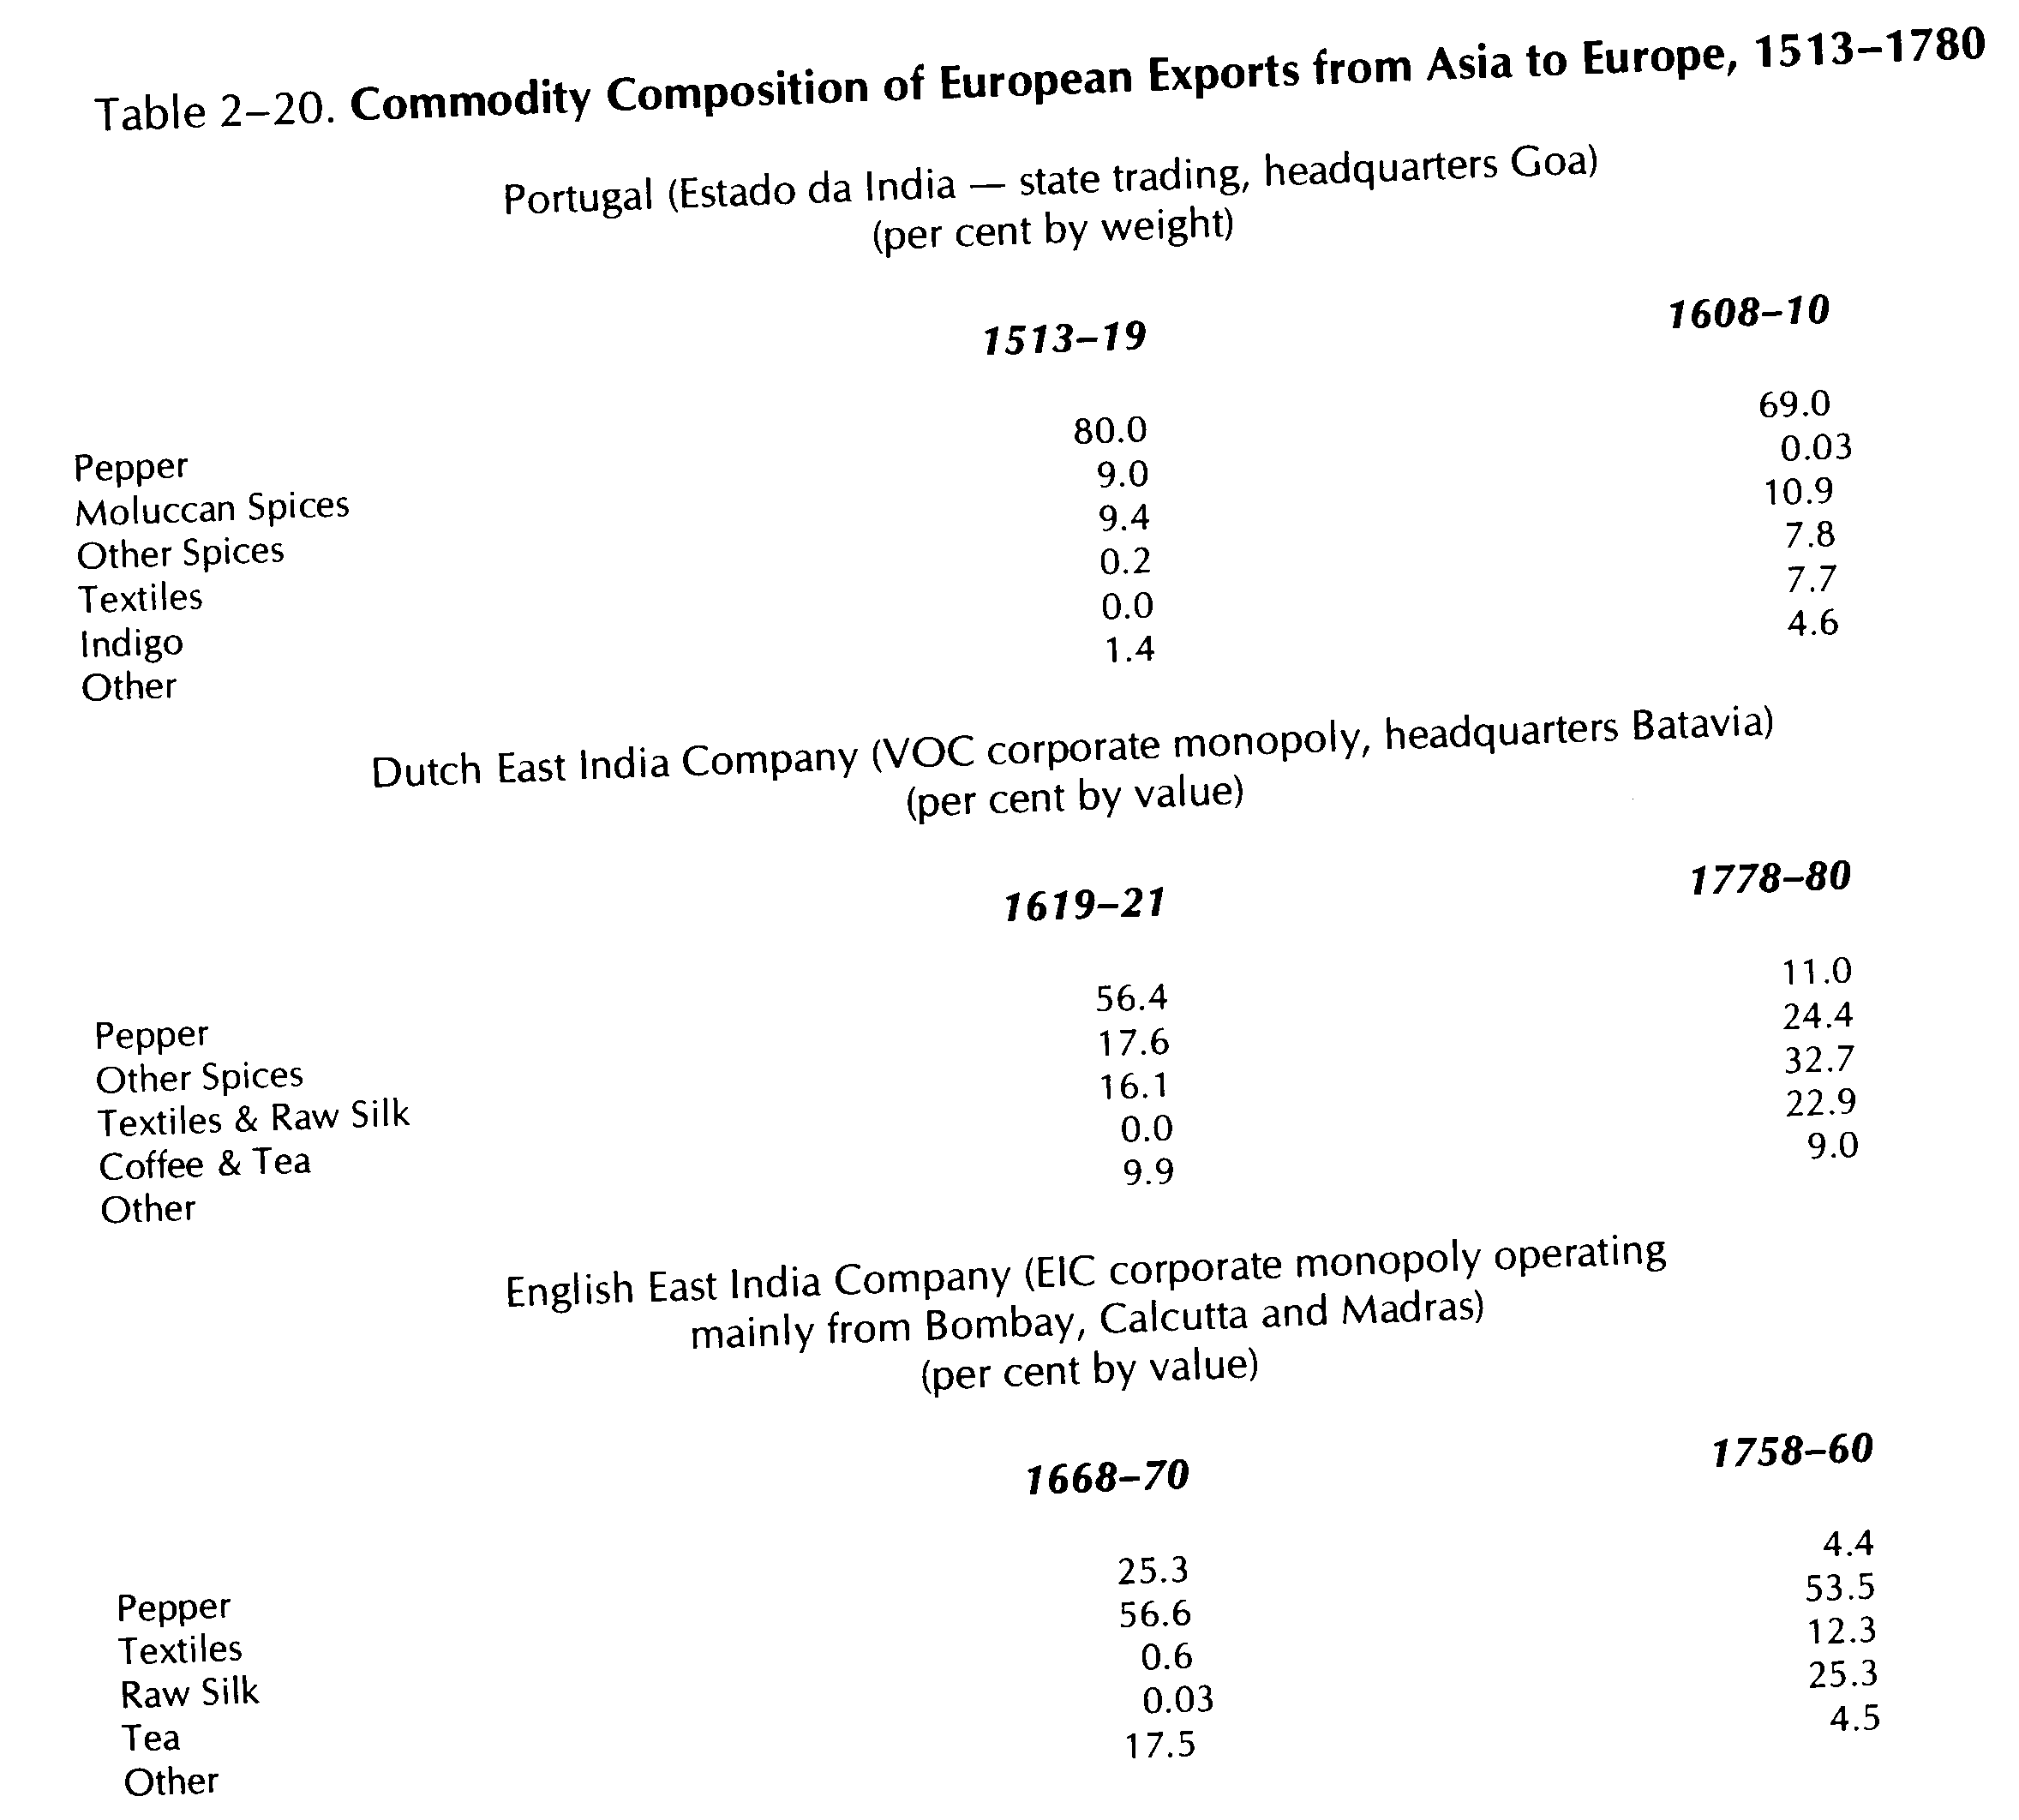

Slide 21
Atlantický, baltský a středomořský obchod
Atlantik:
jen dílčí úspěchy; dobyli pevnost Bahia (Braz.), Recif a Pernambuco – třtinové plantáže (1630);
1654 ztratili Brazílii v důsledku povstání; WIC ztrátová, reorientace na obchod s otroky;
V SZM ukončili benátskou dominanci:
po dobití Egypta Otomany 1517 - snaha nových vládců zajistit příjem z rent z koření (obrana Adenu); kompromis s POR; s udržením Otomanů se udržely Benátky;
to se změnilo s NED monopolem – dodávky o 30-40% levnější než POR; stačilo na vytlačení BEN a Levantského obchodu; VOC se primárně nesnažila maximalizovat zisk, ale udržet pozici primárního dodavatele;
další rána pro Benátky je konkurence jejich exportu vlněných látek do Egypta a Levanty; italské gildy trvají na exportu drahých těžkých látek, západ (NED a ENG) dodávají levnější a lehčí zboží (masová poptávka); padělání značek a nižší dopravní náklady;
po porážce u Lepanta 1571 byli Otomani ochotni spojit se s protestanty proti společnému nepříteli – katolickým Habsburkům; obchodní koncese na úkor Benátek;
Drastické důsledky válek mezi NED a Habsburky:
SPA utratilo mnohem víc než získalo z Nového světa (tvrdé zdanění zemědělství a půjčky z Itálie);
také NED růst státního dluhu a daní, ale půjčují si v Amsterodamu a úroky (s blížícím se vítězstvím) klesají;
I přes prestiž obchodu s Asií zřejmě nikdy nebyl tak důležitý jako obchod s Baltem, lov sleďů ani obchod ve SZM;

Slide 22
 | Počet lodí | Průměrná kapacita lodi (tuny)
Norsko | 200 | 200
Archangelsk | 25 | 360
Grónsko | 150 | 267
Středomoří | 200 | 360
Baltský obchod | 735 | 282
Lov sleďů | 1 000 | 60
Pobřežní obchod | 1 000 | 40
Západní Afrika a Západní Indie | 100 | 400
Asie | 100 | 600
Celkem | 3 510 | 162

Slide 23
Anglie – politická situace
1215 Magna charta, neúspěch Jana Bezzemka – nutnost konzultovat daně; od 1265 šlechtou volený parlament; gentry a obchodníci;
Tudorovci:
Jindřich VII. Tudor (1485-1509) – centralizace, odzbrojení šlechty;
Jidřich VIII.(1509-1547) budování byrokratické správy a odluka církve (zrušení klášterů); možnost absolutismu – soupeření o kontrolu nových mocenských nástrojů, silný třetí stav;
Marie I. Tudorovna (1553-1558), katolička, manžel Filip II. španělský – krvavé potlačení povstání;
Alžběta I. (1558-1603) – urovnala rozpory, omezila moc šlechty a posílila kabinet; válka se SPA (1588 Neporazitelná Armada);
ENG nová námořní velmoc – bohatnou obchodníci a města;
Stuartovci:
Jakub I. Stuart (1603-1625) – snaha o oslabení parlamentu, spor o monopoly (700 položek 1621); 1623 parlament upírá koruně monopoly v domácím obchodě;
Karel I. (1625-1649) – nesvolává parlament, financuje vynucenými půjčkami a monopoly na IT; válka se Skotskem – nucen svolat Parlament, ten odmítá spolupráci; znovu svolán kvůli neúspěchu ve válce (Skot.) 1642, odmítá se rozpustit a po Naseby (1645) král zajat a 1649 popraven;
Republika pod protektorem Cromwellem (od 1653), 1660 obnovena monarchie;
Karel II. a Jakub II. (1685-1688), snaha o absolutismus – další válka a Slavná revoluce 1688;
Parlament zve NED stadholdera Viléma Oranžského, ten spolu s Marií II. vládne (1689-1702);
Listina svobod podřizuje královskou moc zákonu, Parlament rozhoduje v oblasti hospodářské politiky;
Změna daňové politiky (místo odporu -> podpora zdanění a výdajů- flotila); změna systému výhodného pro pozemkové vlastníky, zrušeny královské monopoly;
Místo obchodních privilegií pro klienty změna na agresivní podporu anglických obchodníků a podnikatelů – národní zájmy;

Slide 24
Anglo - nizozemské války
Na zenitu NED moci; pro Cromwella jediný protestantský spojenec; kombinace obdivu a závisti;
Anglická výchozí pozice:
populace, zdroje, soběstačnost v potravinách;
produkuje ale jen nezpracované vlněné látky + NED loví sledě v severním moři;
ENG producenti nedokáží NED nahradit (zkušenosti, služby, konexe, kapitál);
silná sebevědomá střední třída;
Zákony o plavbě (1651) – přepadání NED lodí; první válka (1652-1654) – nerozhodné střety (řadová taktika); vyčerpání (dohoda o Vilémovi);
Karel II. – pokus o dosazení synovce na Stadtholdera – druhá válka (1665-1667) (Čtyřdenní bitva a Medway, de Ruyter); otřesené sebevědomí;
Karel II. vázán dohodou s Ludvíkem XIV. (FRA) – společný útok na NED (1672 hrozivá situace – ale strategické vítězství, zapojení SPA a RAK – separátní mír pro ENG 1674);
Pro NED uspokojivé výsledky vojensky, ale blokády narušily ochod (roste cena sleďů a obilí), riziko – vyčerpávající ochrana flotil;
Vstup ambiciózní Francie:
Colbert (1661-1683) se snaží vymanit z dovozů oděvů, sýrů, ryb, oleje a cukru – budování moderních sektorů;
FRA 1664, 1667 zvýšení cel na klíčové NED exporty – válka 1672-1678;
po válce dokonce odvolaní FRA cel, ale hospodářský systém NED trvalý tlak nevydržel;
Část obchodní elity se přesunuje do Londýna, růst NED zpomaluje; 1780 GB definitivně předstihuje NED v příjmu na obyvatele, válečná flotila NED se v 18st. stává zanedbatelnou silou;

Slide 25
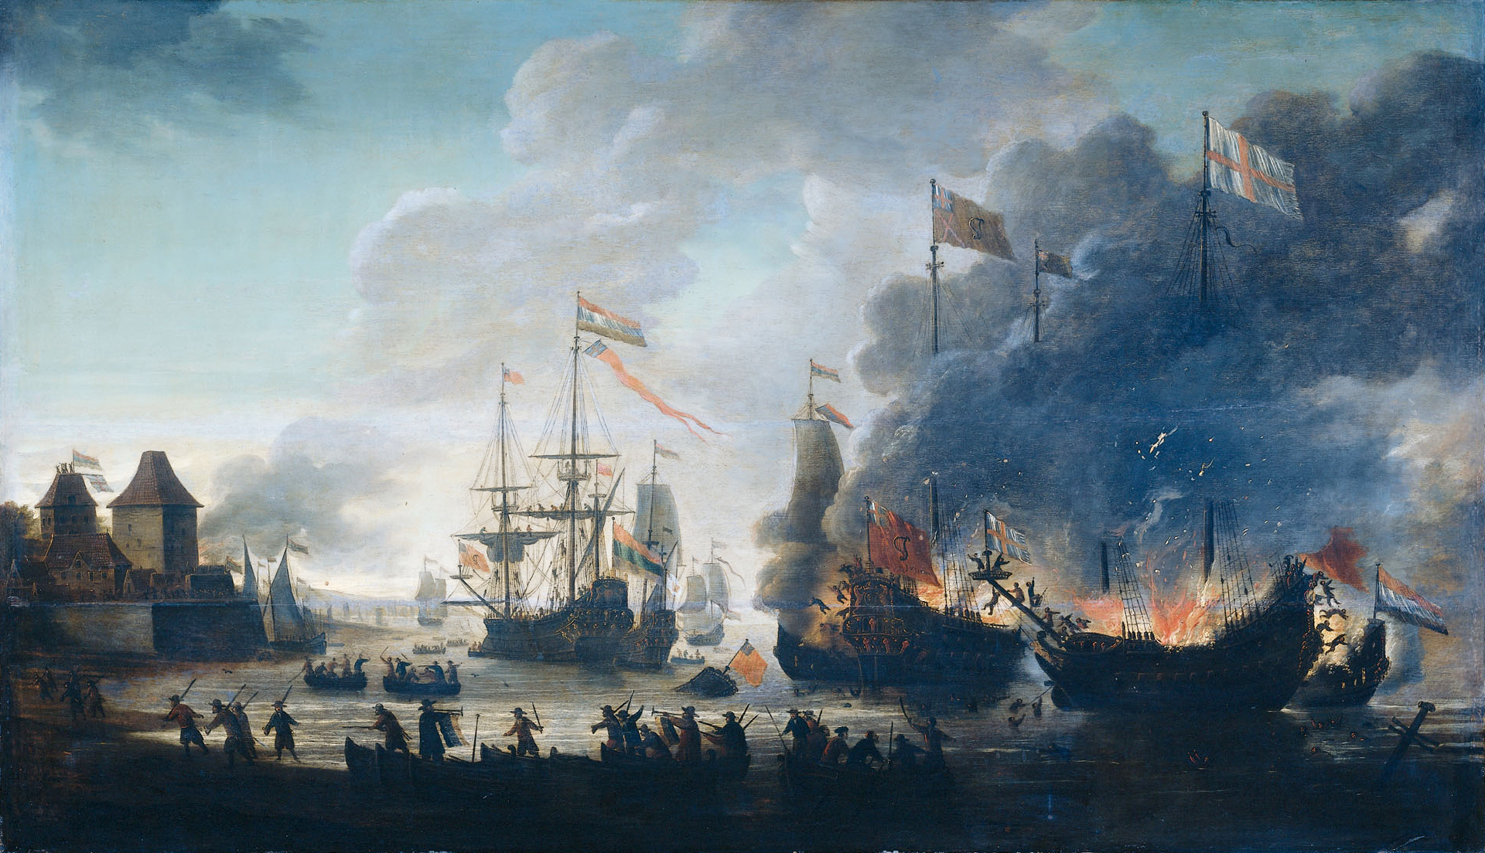

Slide 26
Války za nezávislost se Španělskem | Obchodní války s Anglií | Evropské války – rovnováha moci, území a náboženství
1560–1609 | 1652–1654 | 1618–1648 (třicetiletá)
1621–1648 | 1665–1667 | 1688–1697 (Augšpurská liga)
 | 1672–1674 | 1701–1713 (Španělské dědictví)
 | 1780–1783 | 1756–1763 (sedmiletá)
 |  | 1795–1815 (Revoluční a napoleonské)

Slide 27
Přepravní kapacita evropských obchodních flotil (tuny)
 | 1470 | 1570 | 1670 | 1780
Nizozemí | 60 000 | 232 000 | 568 000 | 450 000
Německo | 60 000 | 110 000 | 104 000 | 155 000
Británie | - | 51 000 | 260 000 | 1 000 000
Francie | - | 80 000 | 80 000 | 700 000
Itálie, Portugalsko, Španělsko | - | - | 250 000 | 546 000
Dánsko, Norsko, Švédsko | - | - | - | 546 000
Severní Amerika | - | - | - | 450 000

Slide 28
Anglická expanze - Amerika
Zámořská expanze začala korzárskými útoky na španělský obchod a budováním obchodního a válečného loďstva;
Následně zakládání prvních osad – příklad Jamestown 1607-10;
Severní Amerika zbyla (není nucená práce); Virginská společnost, kmenový spolek Powhatan (60 z 500 na jaře 1610); pracovní režim, rezignace 1618; od 1619 Shromáždění s volebním právem majetných mužů;
1632 - Baltimore (Maryland), pokus o hierarchickou kolonii; stejně neúspěšná Karolína 1663;
20.léta 18st. všech 13 kolonií má systém Guvernérem a Shromážděním;
Dvě geografické oblasti ostrovy (plantážová, otrokářská ekonomika) a pevnina (OC: chladné, chudé a bezcenné místo):
Příklad Jamajka 1655: plundrování, nájezd na Portobello 1668, reinvestice zisku do plantáží – export zboží na ENG lodích, odsávání zisků SPA, trh pro průmysl a prodej SPA koloniím;
1770 již 4x více lidí na pevnině – od 1620 vzniká diverzifikovaná ekonomika; kukuřice, kožešiny, dobytek, ryby, lodě, rejdařství, Boston: brzy finanční elita a bankovní služby; ekonomika komplementární s Karibikem; vyvážené demografické složení, replikace sociálních institucí;
V severní Americe:
dostupná půda, nízké renty, nákladná práce; vzdělání a výcvik – při neuspokojivých podmínkách odchod; rychlý růst populace;
Severní kolonie (NE) se industrializují; Maryland a Virginie monokulturní ekonomika (tabák); Carolina a Georgie osídleny imigranty z Karibiku – kopie (rýže a indigo, pak bavlna); nedostatek pracovní síly řešen otroky;
Regulace zákony o plavbě (1651,1660,1663) – proti zprostředkování obchodu + některé komodity pouze do ENG a případně reexport (tabák, bavlna, indigo); zákaz průmyslu, proti-anglické nálady;

Slide 29
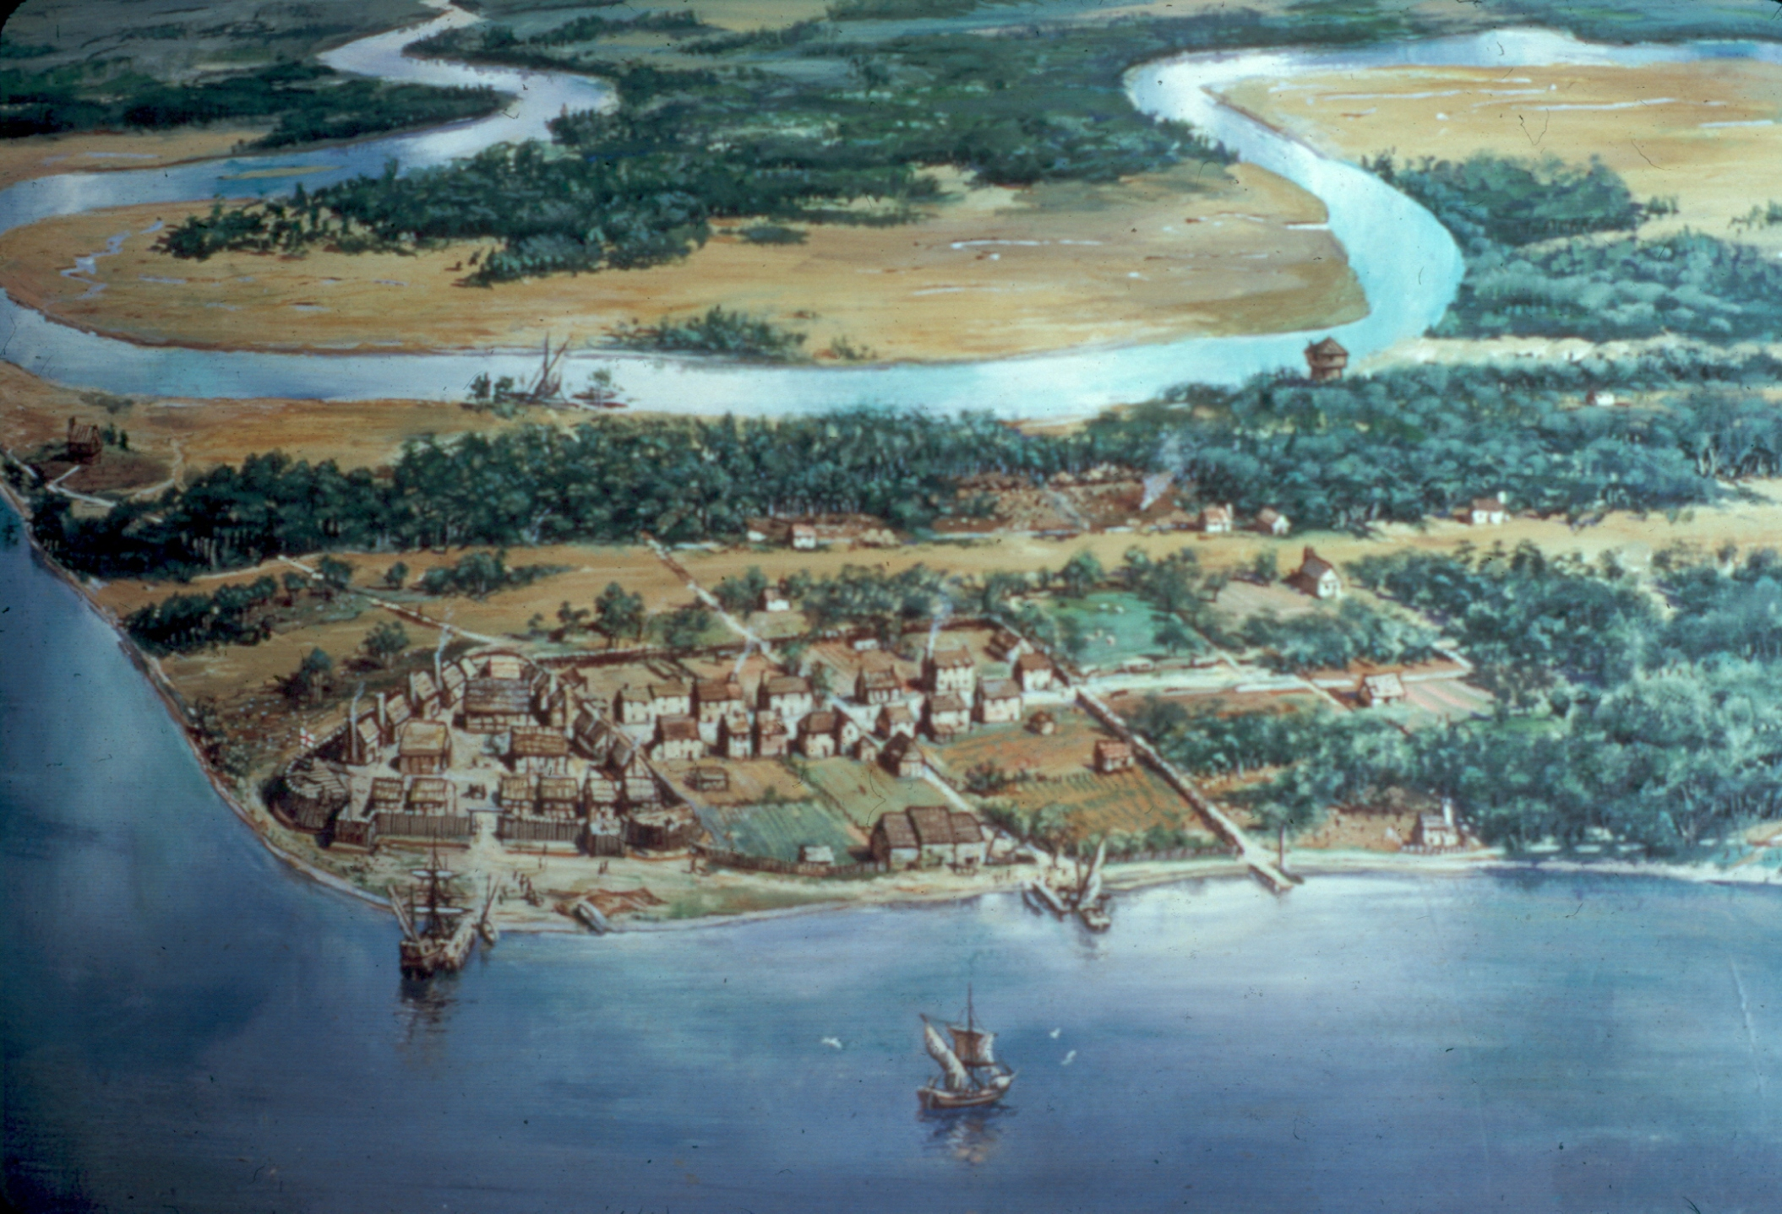

Slide 30
Soupeření Británie a Francie o zámořské impérium
1689-1815: 64 let válčení; střet námořní a pozemní velmoci;
Francie v Novém světě (NS):
poslední, severní cesta; tresky a kožešiny, obchodní stanice a kontakty s indiány;
Nová Francie (NF): 1608 Quebeck, Montreal; řetěz opevněných osad, Mississippi a 1718 New Orleans;
Nedovolili Hugenotům emigraci, nezájem na masové migraci (zisky a mzdy), vysoké náklady na obranu;
Karibik: Martinique, Guadeloupe, Saint-Domingue – třtina (otroci);
Mocenské soupeření v koloniích odrazem válek na kontinentu:
Augšpurské ligy (1688-1697) (FRA L.XIV) – válka krále Viléma (Iroquéská konfederace);
Španělské dědictví (1701-1714) (L.XIV a Filip z Anjou - SPA), v NS znesnadnění merkantilistických restrikcí, 1703 CA;
Jenkinsovo ucho (1739-1748) – asiento (dovoz do SPA kolonií), nájezd na Portobello (PAN);
(Rakouské dědictví 1740-1768);
Sedmiletá válka (1756-1763):
GB vs. FRA v Atlantiku + RAK vs. PRU (Kladsko a Slezsko);
v NS od 1753 – tlak na Mississipi + New Orleans;
v Evropě s GB jen HAN a PRU (Friedrich II. – úspěchy);
FRA – fiasko, místo invaze do GB prohry Lagos a Quiberon – fatální pro kolonie;
1759 rok zázraků: dobyli Quebeck a Montreal, Gua+Mar, Pondichery 1761, pevnosti v SEN a GAM; vstup SPA 1762 – GB obsadilo Kubu a Filipíny;
mír: NF pod GB + karibské ostrovy a Florida, FRA vráceny cukrové ostrovy a SPA Manila a Havana;
Námořní dominance: západní squadrona, řadové lodě, obrovské náklady;
Poválečná recese – GB Parlament odmítá daně i default, přesun nákladů na kolonie (podmínka zastoupení); zákaz expanze na západ; požadavek nezávislosti Sev.Am. kolonií 1776 (1778 FRA, NIZ, SPA); GB v izolaci; 1783 nezávislost USA.

Slide 31
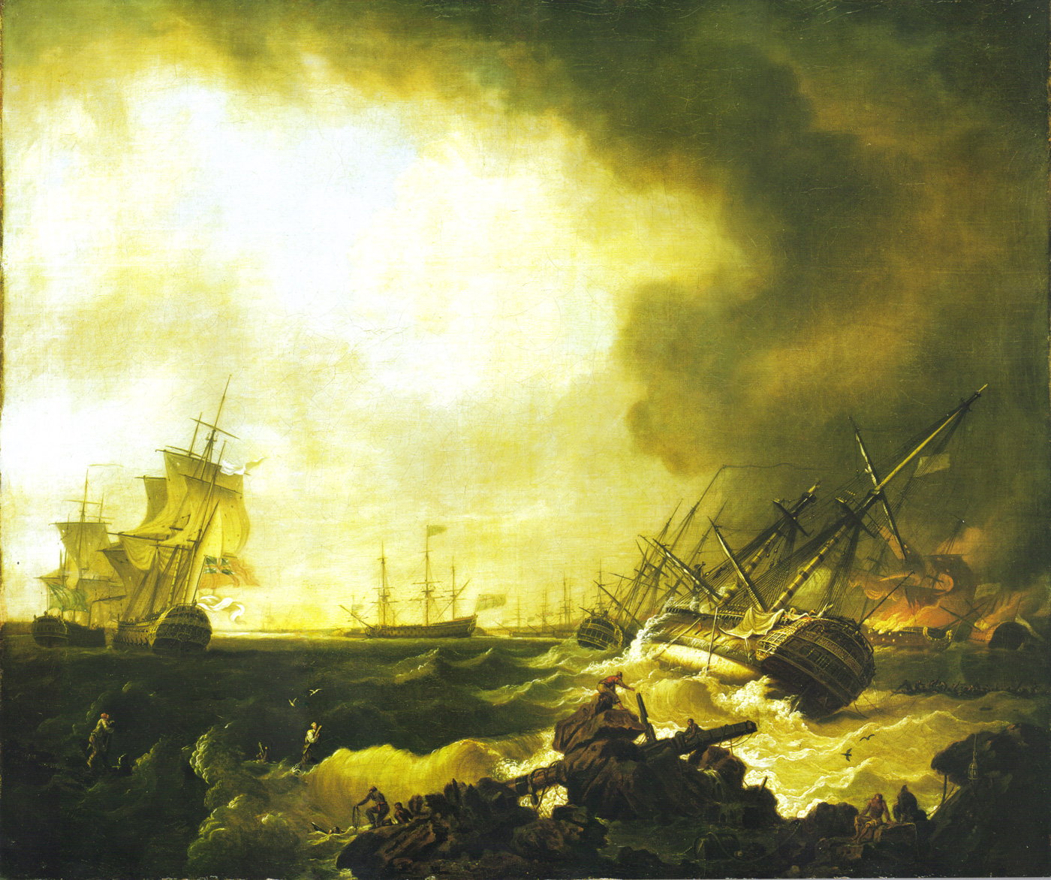

Slide 32
